Slide 1
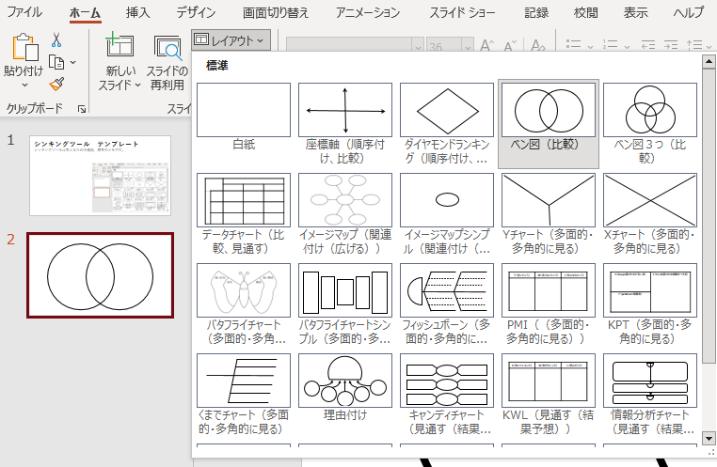
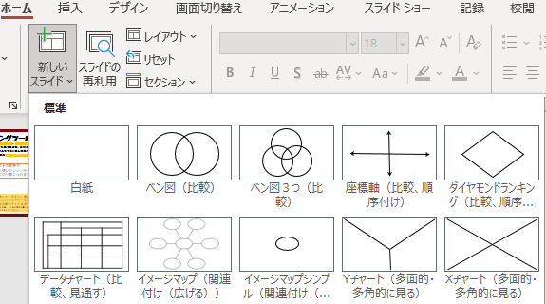
シンキングツール テンプレート
シンキングツールは考えるための道具、思考のメモです。つまり、自分の考えをつくり出すことを
目的としてシンキングツールを使うことで、自分の考えが可視化され（見えるようになり）ます。
シンキングツールで自分の考えをつくり出した後は、文章化したり、プレゼン資料にまとめたり、
ディスカッションしたりするなどのアウトプットをしてみましょう。（枠外にはそれぞれのシンキングツール
の説明もあるので参考にしてください。）
※１、２枚目の解説スライドは削除して配布するなどしてください。
今選択中のシンキングツールを変更
したい場合は、「レイアウト」の変更で、
いつでも使いたいシンキングツールに
切り替えられます。
ホーム→新しいスライドｖ をクリックすると、シンキングツールの
テンプレートを選べ、スライドを追加できます。シンキングツールは
スライドマスターに登録（背景設定）しているので、入力中に移動したり
消えたりすることがありません。
学級の実態に合わせて使用してください。使い方は自由自在！例えば…
【習得段階】人数分、同じシンキングツールのスライドを作成して使用する。
【習得＋活用段階】人数分白紙スライドを共有し、子どもたちにシンキングツールを選択させる。
※PowerPointはクラウド上で共同編集する際、大人数の場合は重くなる可能性があります。実際に使用してみて動作が重い場合は半分の２０人程度にする（データを２つに分ける）、グループごとに分けるなど工夫してください。

Slide 2
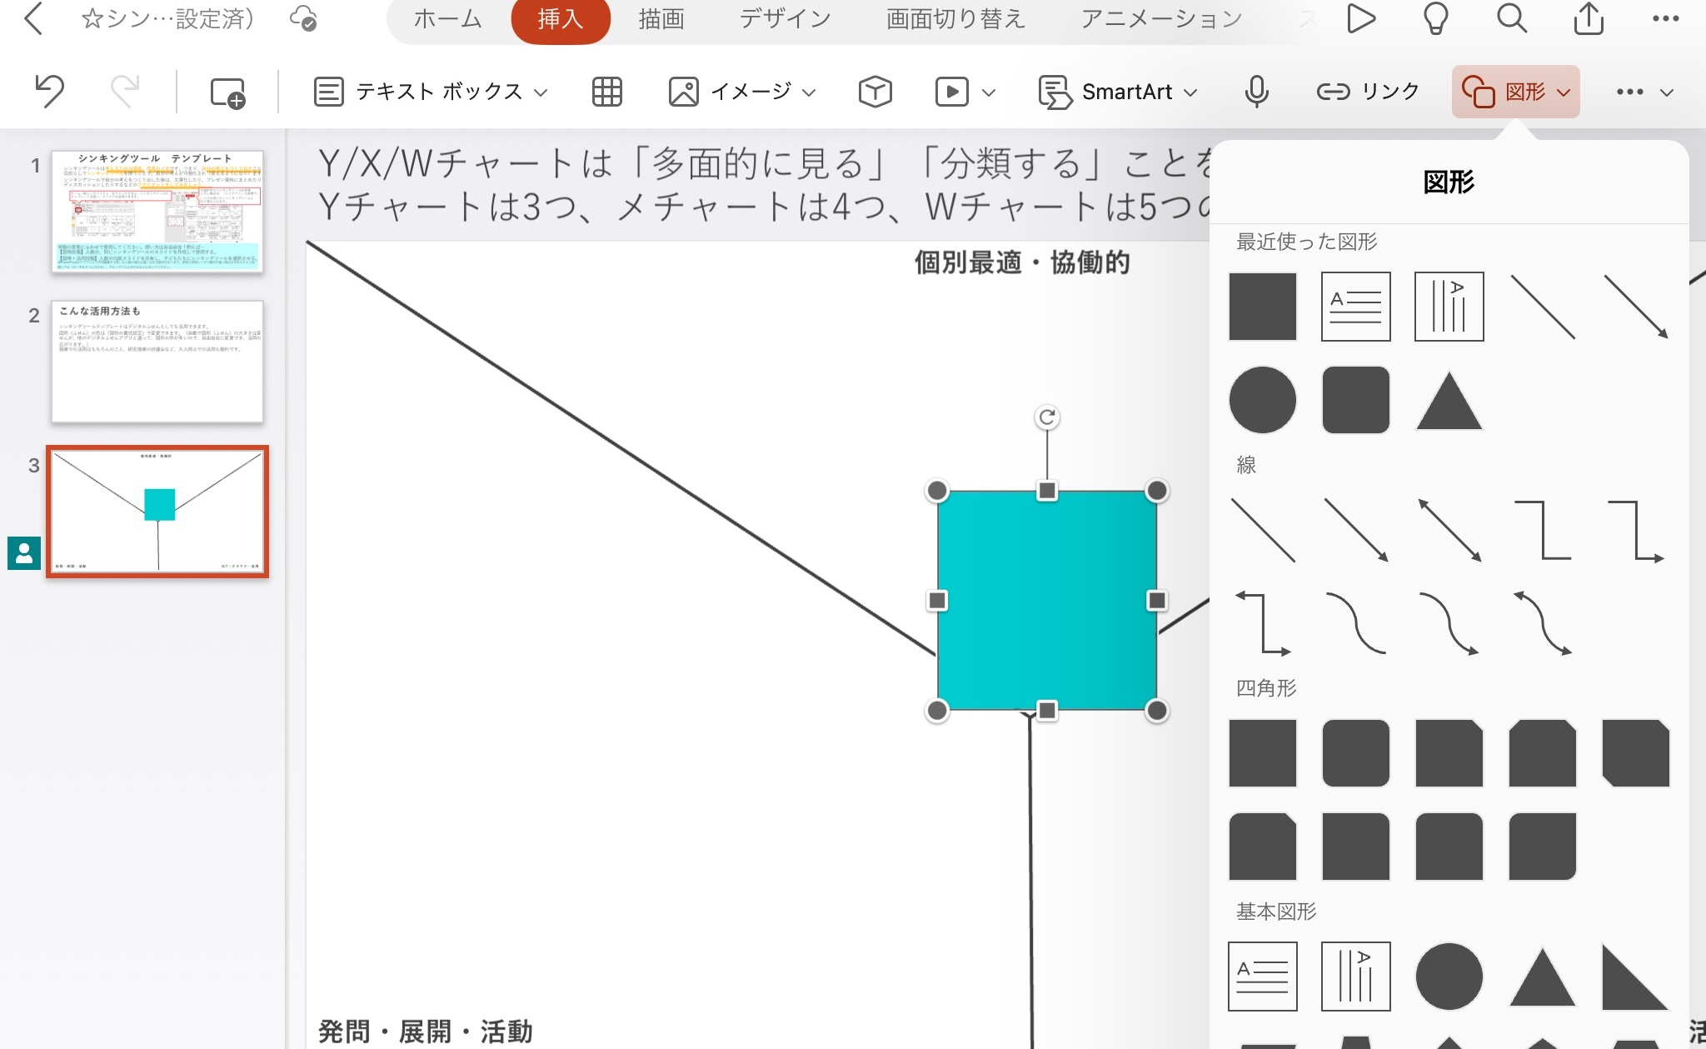
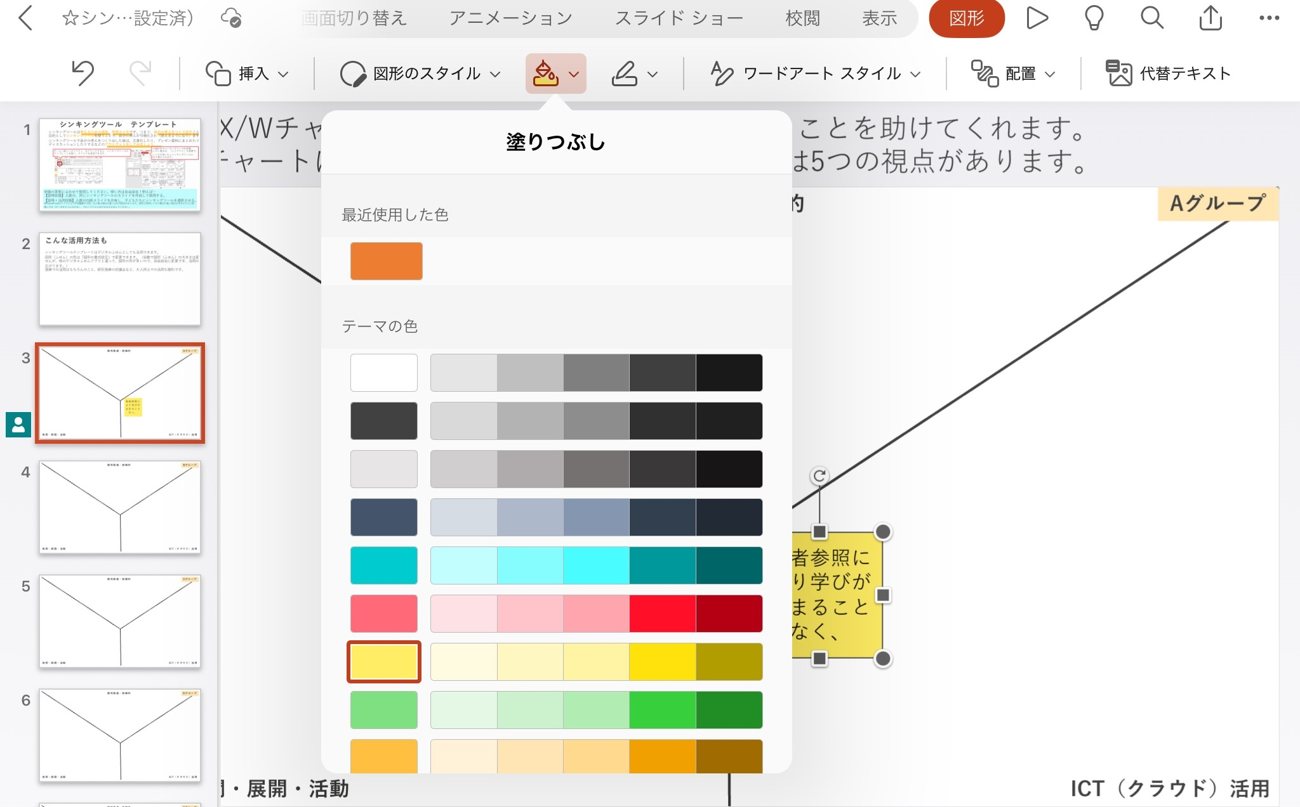
こんな活用方法も
シンキングツールテンプレートはデジタルふせんとしても活用できます。
図形（ふせん）の色は「図形の書式設定」で変更できます。（図形（ふせん）の大きさは自動で変わりません
が（自分で文字や図形の大きさ変更で調整）、図形の形が多いので、用途に応じて使い分けるなど、活用
の幅は広がります。）
授業での活用はもちろんのこと、研究授業の討議会など、大人同士での活用も便利です。
図形挿入について
図形の色変更について
色変更もできます。
視点や記入者で色分けをするなど、活用方法
は無限大。（このテンプレでは、従来の既定
設定よりも使いやすい色に変更しています。
好みの色に変更したい場合は「表示⇒スライド
マスター」で
変更を。）
好きな図形が選べます。

